Slide 1
01 项目主题
02 核心路径
03 衍生产品
04 市场需求
05 未来愿景
✦
storyforge
01 / 15
NARRATIVE WORLD OPERATING SYSTEM
StoryForge
故事
熔炉
让一个想法成为真正的故事，
再让故事生长为可持续的世界。
从自然语言到长篇作品、互动叙事与社区共创的完整生产路径
Notes:
约 18 秒。AI 时代不缺一段内容，缺的是把一个想法持续做成作品，并让作品拥有后续生命的系统。
[Sources]
- https://github.com/yuanbw2025/storyforge

Slide 2
01 项目主题
02 核心路径
03 衍生产品
04 市场需求
05 未来愿景
01 PROJECT THESIS
02 / 15
一个想法走向完整故事，再走向内容资产，仍然跨越两道断层
01 · 灵感起点
02 · 作品形成
03 · 价值延展
想法缺少持续生长的结构
长故事需要跨越时间的一致性
故事需要进入新的内容生命周期
→
→
主题、角色和冲突容易停留在零散灵感，创作者需要把它组织成能够推进、审校和完成的故事。
事实、人物、伏笔、节奏与文风要在漫长创作过程中持续协同，普通生成工具难以维护完整上下文。
创作、游玩、分享和共同创作分散在不同工具中，故事背后的世界结构很难被继续利用。
StoryForge 的解法
把灵感组织成完整故事，以世界引擎沉淀可复用结构，再生成可运行、可分享、可共同创作的内容资产。
Notes:
约 25 秒。灵感到故事是一道断层，故事到内容资产是第二道断层。StoryForge 提供连续生产路径。
[Sources]
- https://github.com/yuanbw2025/storyforge

Slide 3
01 项目主题
02 核心路径
03 衍生产品
04 市场需求
05 未来愿景
02 CORE PATH
03 / 15
StoryForge 让想法成为故事，让故事成为可持续的内容资产
STAGE 01
让想法成为故事
STAGE 02
让故事成为可运行资产
STAGE 03
让内容进入共同生态
可运行实例
一个
想法
→
完整
故事
分享
游玩
→
持续
演化
世界
引擎
→
长篇小说
多人跑团
角色互动
叙事游戏
从自然语言形成可规划、可写作、可审校的故事结构
发现、改编与共同创作保留来源和世界版本关系
世界事实与版本保持稳定；每种创作和游玩活动在独立实例中运行
USER STORY
“我从一句设定开始完成故事；世界引擎保存其中的事实与规则，随后我和读者可以继续创作、游玩和分享。”
Notes:
约 28 秒。三个阶段依次回答：故事怎样形成、世界怎样运行、内容怎样进入社区生态。四种产品形态归属于可运行实例。
[Sources]
- https://github.com/yuanbw2025/storyforge

Slide 4
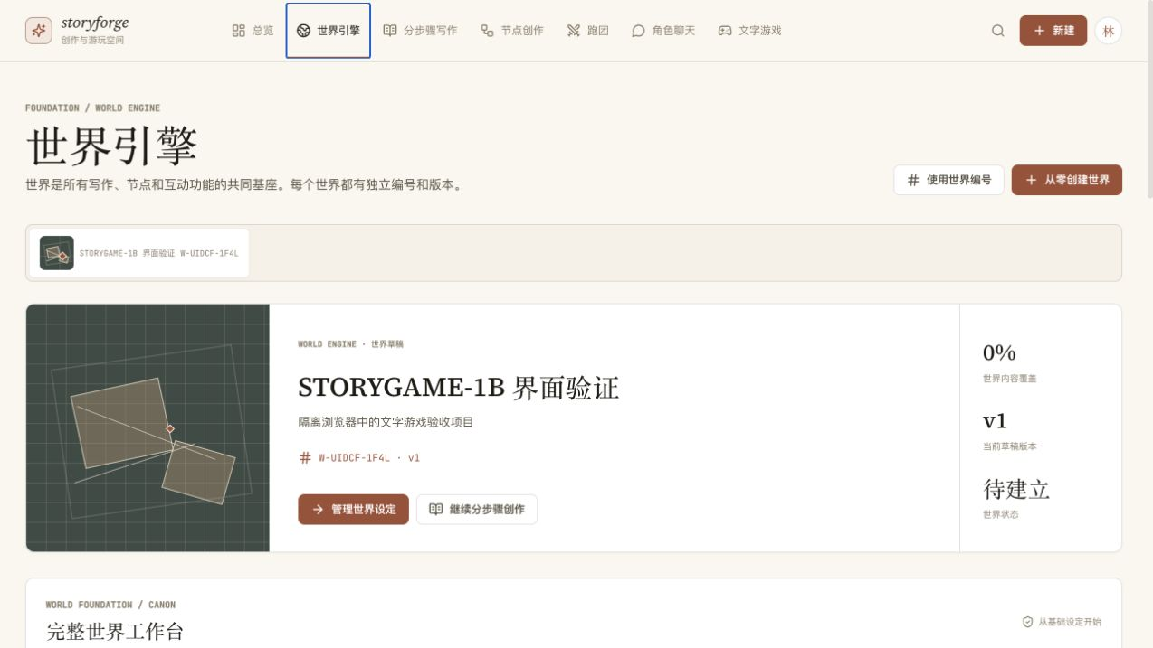
01 项目主题
02 核心路径
03 衍生产品
04 市场需求
05 未来愿景
03 FOUNDATION
04 / 15
世界引擎先于所有玩法：一套事实，多种叙事实例
已形成工作台
ACTUAL PRODUCT
把设定从“提示词”升级为可继承、可冻结、可发布的世界资产
Canon
Blueprint
Instance
世界事实与角色规则
故事、角色与叙事结构
写作与游玩状态隔离
1
同一世界被小说、跑团、聊天和游戏复用
2
发布版本不可变，实例事件不会反向污染 Canon
3
本地优先：原稿与世界资料默认不上传
USER STORY
“我只维护一次世界规则，小说续写、跑团战役和角色聊天都从同一个可信版本出发。”
Notes:
约 22 秒。当前世界工作台已经存在；可执行叙事蓝图、统一实例和社区版本网络属于下一阶段。
[Sources]
- https://github.com/yuanbw2025/storyforge
- https://github.com/yuanbw2025/storyforge/blob/main/docs/WORLD-ENGINE-COMMUNITY-ARCHITECTURE.md

Slide 5
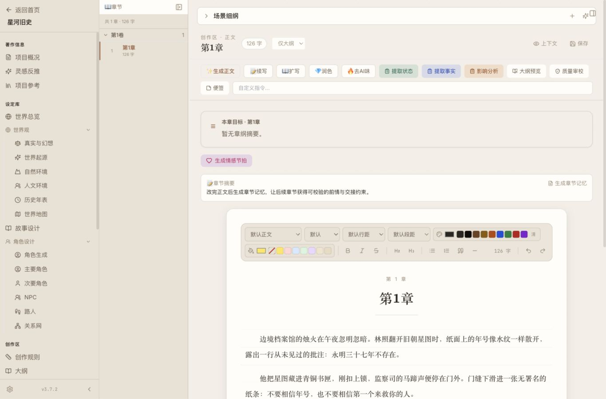
01 项目主题
02 核心路径
03 衍生产品
04 市场需求
05 未来愿景
04 LONG-FORM CREATION
05 / 15
长篇本身就是核心价值：目标是数百万字仍然记得前因后果
当前主要用户入口
ACTUAL PRODUCT
百万字级一致性
系统把创作拆成可治理、可回查、可复用的结构，并按需组合当前章节需要的上下文。
世界事实
+
角色弧光
+
伏笔 / 状态
+
相关前文
1
卷纲 → 章纲 → 场景 → 正文的分阶段工作流
2
事实提取、影响分析、质量审校与章节记忆
3
创作者确认后写回，保留人的控制权
USER STORY
“我只想写网文：StoryForge 帮我维护卷章结构、角色关系和数百章之后仍要兑现的伏笔。”
Notes:
约 25 秒。数百万字是目标能力边界，不是声称已经完成百万字公开基准。
[Sources]
- https://github.com/yuanbw2025/storyforge
- https://github.com/yuanbw2025/storyforge/tree/main/docs/assets/feature-guide

Slide 6
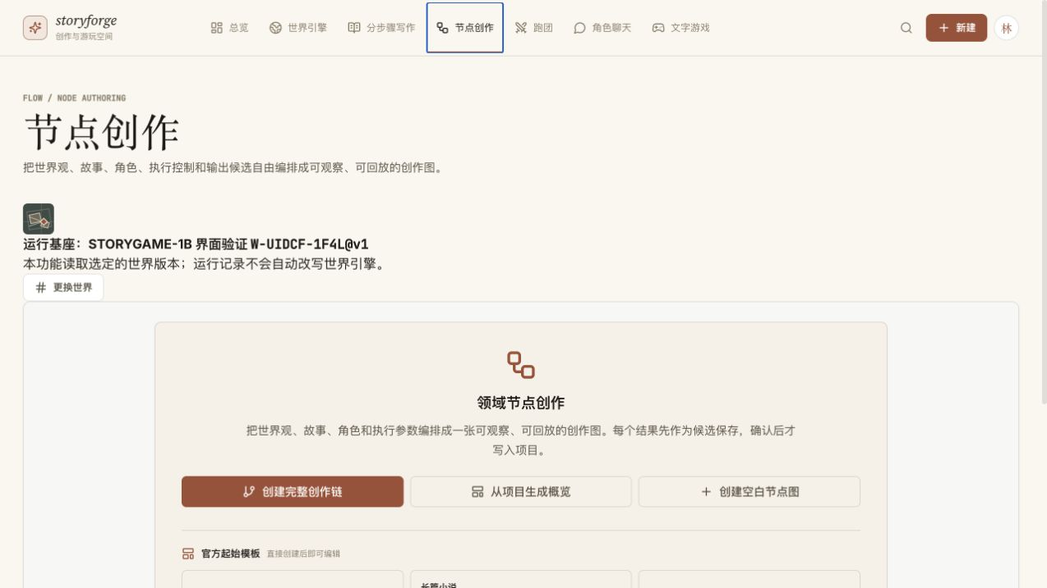
01 项目主题
02 核心路径
03 衍生产品
04 市场需求
05 未来愿景
05 CREATIVE CONTROL
06 / 15
同一套底层数据，也能变成可观察、可回放的创作图
高级创作入口
ACTUAL PRODUCT
节点创作为进阶用户提供可自由编排的工作流
1
自由连接世界观、故事、角色、执行控制和输出节点
2
运行过程可观察、可回放，结果先成为候选
3
确认采纳后才写回项目，避免 AI 直接污染资料库
分步骤写作降低门槛；节点创作提供自由度。二者共享同一世界与治理边界。
USER STORY
“我不想按固定步骤写：我可以把角色支线、世界事件和审校节点组合成自己的生产线。”
Notes:
约 18 秒。节点工作流证明产品不只有一种固定流程，并展示 AI 写回治理能力。
[Sources]
- https://github.com/yuanbw2025/storyforge

Slide 7
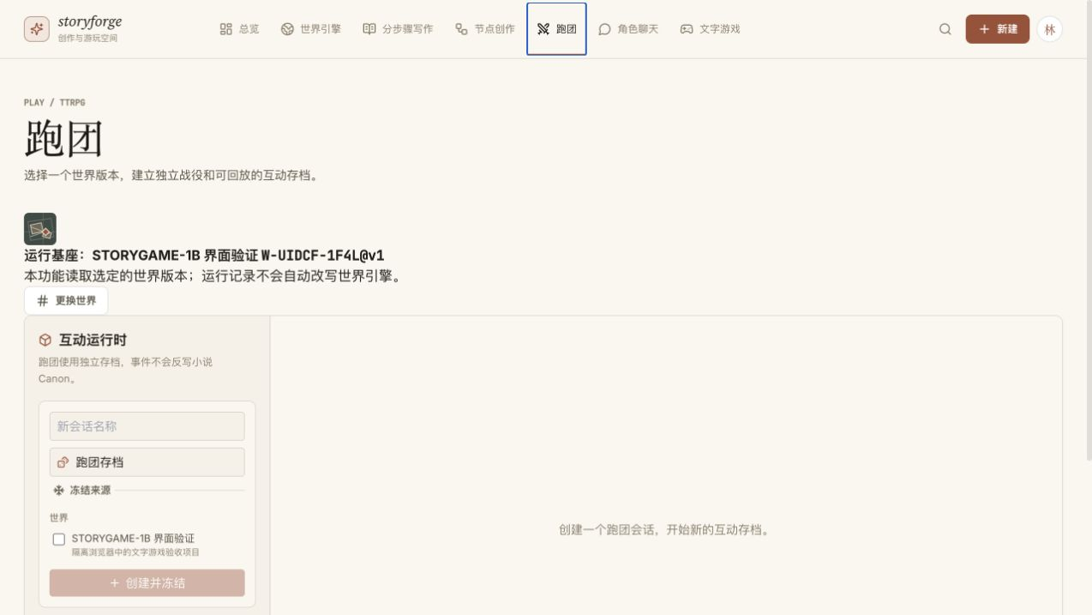
01 项目主题
02 核心路径
03 衍生产品
04 市场需求
05 未来愿景
06 MULTIPLAYER TTRPG
07 / 15
多人进入同一个世界，共同创造一条新的历史
当前：本地单人战役
下一步：多人房间
ACTUAL PRODUCT
GM
A
B
C
玩家共享一个世界版本，各自拥有角色、秘密、行动与后果
1
AI / 真人主持人、确定性骰子、战斗与事件回放已有本地基座
2
多人阶段加入房间、席位、同步状态与权限
3
战役事件可整理为世界支线或新作品
USER STORY
“四位朋友进入我小说的同一个世界：一人主持、三人扮演角色，每次选择都成为这条世界线的新历史。”
Notes:
约 25 秒。当前是单人/本地；真正多人协作依赖后续平台层，但会复用现有战役、骰子、战斗和回放基座。
[Sources]
- https://github.com/yuanbw2025/storyforge/blob/main/docs/TTRPG-CAMPAIGN-DESIGN.md

Slide 8
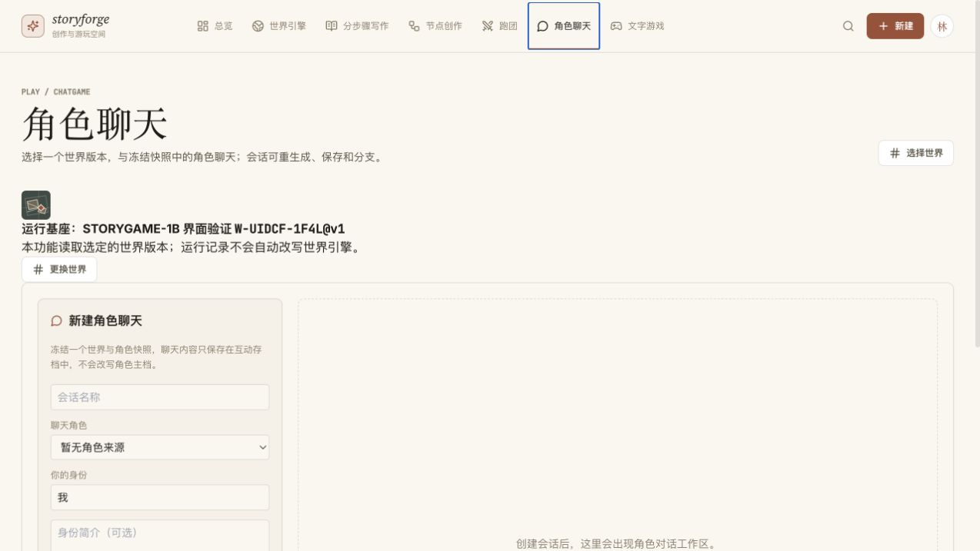
01 项目主题
02 核心路径
03 衍生产品
04 市场需求
05 未来愿景
07 CHARACTER INTERACTION
08 / 15
角色以世界事实、身份与记忆持续存在
当前：单角色分支聊天
未来：多角色冒险
ACTUAL PRODUCT
冻结世界与角色快照，让对话有身份、场景、记忆与后果
1
选择角色、用户身份与场景后建立独立会话
2
支持重生成、检查点和分支，不破坏原始世界
3
下一阶段扩展长期记忆、多角色房间和关系演化
USER STORY
“读者可以以记者的身份采访小说中的反派；这段关系有上下文，也能发展成一条新的支线。”
Notes:
约 20 秒。与通用陪聊的区别是：角色互动具有世界事实、角色快照和实例边界。
[Sources]
- https://github.com/yuanbw2025/storyforge/blob/main/docs/CHATGAME-1-SINGLE-CHARACTER-DESIGN.md

Slide 9
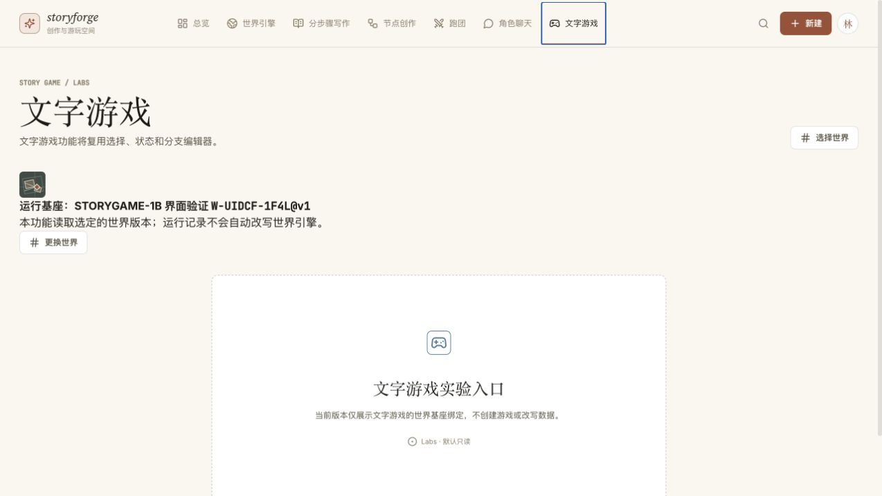
01 项目主题
02 核心路径
03 衍生产品
04 市场需求
05 未来愿景
08 NARRATIVE GAMES
09 / 15
文字游戏把故事结构转化为选择、状态、分支与结局
当前：实验入口
下一步：编辑与发布
ACTUAL PRODUCT
同一世界可以生成三类可玩的叙事产品
分支冒险
作者设置关键节点与结局，玩家选择改变关系、资源和路线。
系统叙事
规则、状态和事件系统共同组织生存、经营与开放探索。
社区衍生
读者基于已发布的世界制作番外、支线和新的可玩版本。
当前界面已完成世界绑定入口；选择、状态、分支编辑器与发布游玩闭环正在汇合。
USER STORY
“我从自己的故事和世界设定出发，就能制作一款拥有选择、状态与结局的叙事游戏。”
Notes:
约 27 秒。真实界面证明文字游戏已经进入产品导航和世界绑定体系；三种目标形态帮助评审理解产品方向与当前实验边界。
[Sources]
- https://github.com/yuanbw2025/storyforge/blob/main/docs/INTERACTIVE-RUNTIME-ROADMAP.md

Slide 10
01 项目主题
02 核心路径
03 衍生产品
04 市场需求
05 未来愿景
09 MARKET WINDOW
10 / 15
创作供给、AI 使用与互动消费已经同时成立
502.1 亿
3269 万
85%+
100 亿+
中国网络文学阅读市场
网文作者规模
签约作者每周使用 AI 辅助
Episode 互动章节观看
2025 年；作品生产本身已经是大规模产业。
庞大的创作者群体已经构成明确的生产者市场。
AI 已进入工作流，但直接完成高质量长篇仍然困难。
全球用户已经证明叙事内容可以被持续“玩”。
StoryForge 的窗口：
连接“庞大的故事生产”与“成熟的互动消费”，让同一份世界资产跨越两类市场。
来源：中科院《2025中国网络文学发展研究报告》；中国作家网；Episode 官方首页。
Notes:
约 25 秒。不要把四个数字简单相加成 TAM；它们分别证明供给规模、创作者规模、AI 行为迁移和互动消费都已发生。
[Sources]
- https://www.cass.cn/yaowen/202604/t20260414_5980410.shtml
- https://wyb.chinawriter.com.cn/Pad/content/202506/30/content79852.html
- https://home.episodeinteractive.com/

Slide 11
01 项目主题
02 核心路径
03 衍生产品
04 市场需求
05 未来愿景
10 EARLY SIGNALS
11 / 15
初期项目，但需求已经从代码仓库扩散到内容社区
CURRENT PROOF
520+
≈ 1,000
当前验证主要来自
长篇创作用户
GitHub Stars
社群成员
95 Forks · 798 次提交
项目方口径；不等于活跃创作者
长篇工作流提供高频、强痛点的产品切入口；创作者沉淀的故事与世界将继续释放互动价值。
6,272
1,290
近 14 日仓库浏览事件
近 14 日完整克隆事件
2026-07-31—08-13
非独立用户
已有社群用户反馈将作品发布到网文平台并获得持续追读；案例仍在征集公开证明材料，路演不使用未经核验的收益数字。
34,595
主视频约 28,198 播放、2,864 收藏
教程合集累计播放
本地优先意味着无法统一统计生成字数和活跃创作者；这是隐私边界，也是下一阶段要补足的验证能力。
来源：GitHub 仓库与 Traffic 自存档、Bilibili 页面、项目方社群口径；事件量均非独立人数。
Notes:
约 30 秒。GitHub 官方只提供近 14 天窗口，因此主页面只放最近 14 个完整归档日。所有事件量都不是独立人数。
[Sources]
- https://github.com/yuanbw2025/storyforge
- https://docs.github.com/en/rest/metrics/traffic?apiVersion=2022-11-28
- https://github.com/yuanbw2025/storyforge/blob/main/data/traffic/views.csv
- https://github.com/yuanbw2025/storyforge/blob/main/data/traffic/clones.csv
- https://www.bilibili.com/video/BV1q37j6QExh/

Slide 12
01 项目主题
02 核心路径
03 衍生产品
04 市场需求
05 未来愿景
11 COMMUNITY LOOP
12 / 15
世界进入社区后，在发布、游玩、改编与共创中持续演化
创作与发布
发现与游玩
冻结世界版本、作品与授权边界
导入世界，进入小说、战役或游戏实例
可持续的
叙事世界
反馈与演化
改编与共创
以结构化提案形成新的世界版本
制作支线、角色故事与新玩法
USER STORY
“我发布一个可追溯版本的世界；其他人可以阅读、游玩、改编，并把新作品连接回它的来源。”
Notes:
约 22 秒。社区围绕世界版本和衍生关系形成内容网络。
[Sources]
- https://github.com/yuanbw2025/storyforge/blob/main/docs/WORLD-ENGINE-COMMUNITY-ARCHITECTURE.md

Slide 13
01 项目主题
02 核心路径
03 衍生产品
04 市场需求
05 未来愿景
12 ROADMAP
13 / 15
三阶段把创作基座扩展为可运行的世界网络
NOW · 已有基座
NEXT · 产品闭环
LATER · 生态网络
完成作品
让世界运行
让世界演化
·
长篇分阶段写作与一致性治理
·
可执行叙事蓝图与统一实例状态
·
创作者身份、云同步与世界发现
·
世界引擎工作台与本地世界包
·
文字游戏编辑、发布与游玩闭环
·
版本、授权、来源与衍生关系
·
节点创作、单人跑团、单角色聊天
·
多人跑团房间与多角色互动
·
结构化共创提案与协作工作流
·
开源社区与内容教程入口
·
匿名化、可选择的使用反馈指标
·
创作、游玩、改编与分发市场
Notes:
约 25 秒。已有基座不是终点；下一步每项都沿当前架构自然扩展。
[Sources]
- https://github.com/yuanbw2025/storyforge/blob/main/docs/roadmap/README.md
- https://github.com/yuanbw2025/storyforge/blob/main/docs/roadmap/CAPABILITY-BASELINE.md

Slide 14
01 项目主题
02 核心路径
03 衍生产品
04 市场需求
05 未来愿景
13 CURRENT STAGE & NEXT
14 / 15
当前形成创作与世界基座，下一阶段推进产品闭环和社区生态
产品闭环
公开案例
NOW
完成文字游戏编辑发布、多人跑团和多角色互动。
建立授权、脱敏的创作者成果库与定量验证体系。
独立开发者发起
社区共同参与
协作团队
社区生态
补充前端、游戏设计、内容运营与社区治理能力。
形成世界发布、发现、游玩、改编和共创的最小闭环。
长篇创作、世界引擎、节点创作和本地互动实例已经形成初期产品基座，并持续吸收真实用户反馈。
入驻后将围绕产品闭环、公开案例和协作团队，加快从开源工具进入可持续产品与社区生态。
500+ Stars · 近千人社群 · 持续版本迭代
Notes:
约 25 秒。客观说明项目当前处于初期产品基座阶段；下一阶段集中完成产品闭环、公开案例、协作团队和社区生态。
[Sources]
- https://github.com/yuanbw2025/storyforge

Slide 15
01 项目主题
02 核心路径
03 衍生产品
04 市场需求
05 未来愿景
✦
storyforge
15 / 15
StoryForge 希望让一个人从一个想法开始，
完成一部真正的作品；
再以世界引擎为基座，让它成为小说、多人跑团、
角色关系与叙事游戏，
最终拥有被共同创造、持续演化的生命。
MAKE
WORLDS
LIVE
github.com/yuanbw2025/storyforge
Notes:
约 18 秒。最后回到愿景，把作品、世界引擎、多个形态和共同演化完整说清；感谢评审并进入问答。
[Sources]
- https://github.com/yuanbw2025/storyforge

